Slide 1
HOSPITAL INFANTIL DE MÉXICO
FEDERICO GÓMEZ
SIMPOSIO
CANCER EN LOS NIÑOS
Alternativas terapéuticas
Dra. Sara Huerta Yepez
Unidad de Investigación en Enfermedades Oncológicas

Slide 2
Avances clave en la historia de la quimioterapia en cáncer

Slide 3
La necesidad de progresar en nuevas alternativas terapéuticas en niños
Los cánceres pediátricos tienden a ser más agresivos que en adultos.
En los últimos 20 años, la prevalencia de cáncer pediátrico ha aumentado en un 29%. En la actualidad uno de cada cuatro niños no responderá al tratamiento.
Hoy en día, los pacientes pediátricos con cáncer aún están siendo tratados con medicamentos que se desarrollaron en los años 50s, 60s y 70s.

Slide 4
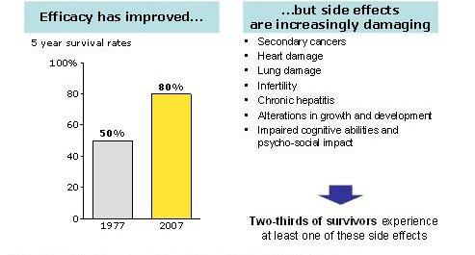
La eficacia del tratamiento ha mejorado, pero con mayores efectos secundarios
La eficacia ha mejorado..
Pero los efectos secundarios son cada vez más exigentes
Tasas de sobrevida a 5 años
*Cáncer secundario
*Daño cardiaco
*Daño pulmonar
*Infertilidad
*Hepatitis Crónica
*Alteraciones en el crecimiento y el desarrollo
*Deterioro de las capacidades cognitivas y el impacto psicosocial
Terapia convencional anti- cáncer
Cirugía
Radio-terapia
Quimioterapia
Inmunoterapia
Dos tercios de los sobrevivientes experimentan al menos uno de estos efectos secundarios

Slide 5
Tratamiento del cáncer en adultos: una nueva era
Inmunoterapia celular autóloga: las CPAs activadas se reincorporan en el paciente para dirigir las células del sistema inmune contra las células tumorales (sipuleucel-T).
Inhibidores del punto de control inmunitario: modulación del sistema inmune, ejemplos: ipilimumab, nivolumab, pembrolizumab.
Terapia de células T- CAR: células T receptoras de antígeno quimérico (CAR).
Inmunovirus - vacuna terapéutica contra el cáncer.
Direcciones futuras: anticuerpos BiTE, sello de metilación del DNA, puntuación TMEM, bloqueadores IDH2, proteómica, radiación intraoperatoria, tecnología CRISP-R
En los últimos 20 años, la FDA solo ha aprobado UN nuevo medicamento para el tratamiento de pacientes pediátricos.

Slide 6
Factor de transcripción Yin Yang 1 (YY1)
Regulación del 7% de los genes de los vertebrados
Embriogénesis
Diferenciación
Proliferación
Apoptosis
Carcinogénesis
Cáncer de próstata,
ovario, mama, TW, Mieloma múltiple,
Colon, LMA.
TW, LNH Y LLA.

Quimiorresistencia
S Gordon, et al., Oncogene, 25(8):1125-42 2006; Petrella BL, et al, Can Biol Ther, 8(14):1389-401, 2009

Slide 7
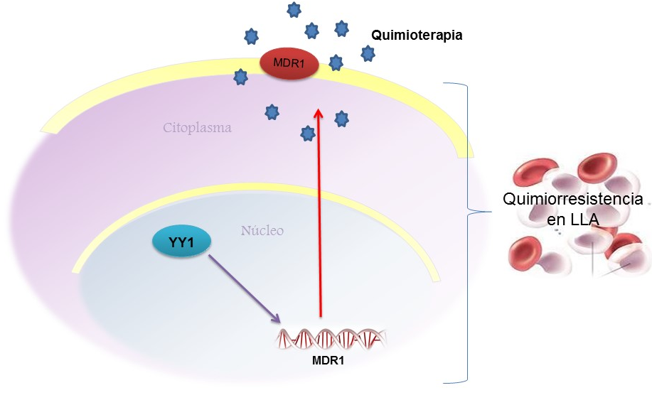
Importancia de YY1 en la fisiopatología del la LLA
Sangre periférica
Medula ósea
Controles LLA
*
Expresión relativa
RNAm YY1
Controles LLA
Antonio-Andrés G et al, Leuk Lymphoma. 2018

Slide 8
Importancia de YY1 en la fisiopatología del los TW
Asociación de la expresión de YY1 con las características clínicas
General Characteristics | Total n=79 | YY1 > 190000 (n=40) | p
Sex (female) | 39 (49.4%) | 18 (45%) | 0.42a
Age in months (mean, DS) | 40 (26.1) 9-156 | 40.8 (22.9) 12-108 | 0.84b
Primary Site |  |  | 0.665a
Right | 40 (50.6%) | 19 (47.5%)
Left | 36 (45.6%) | 20 (50%)
Bilateral | 3 (3.8%) | 1 (2.5%)
Stage |  |  | 0.301a
I | 13 (16.5%) | 9 (22.5%)
II | 24 (30.4%) | 9 (22.5%)
III | 30 (38%) | 15 (37.5%)
IV | 9 (11.4%) | 6 (15%)
V | 3 (3.8%) | 1 (2.5%)
Metastases | 21 (26.6%) | 15(37.5%) | 0.022a**
Unfavorable Histology | 3 (3.8%) | 1 (2.5%) | 0.54a
Zapata-Tarres et al, Future Oncology. 2019

Slide 9
Papel de YY1 en quimiorresistencia
YY1
DETA NONOate
siRNA YY1
Rituximab
QUIMIOSENSIBILIDAD
Seligson D, et al., Int J Oncol. 27(1):131-41, 2005.
Huerta-Yepez, et al., Nitric Oxide, 20(3):182-94,2009
Liu H, Schmidt-Supprian , et al., Genes Dev15;21(10):1179-89, 2007

Slide 11
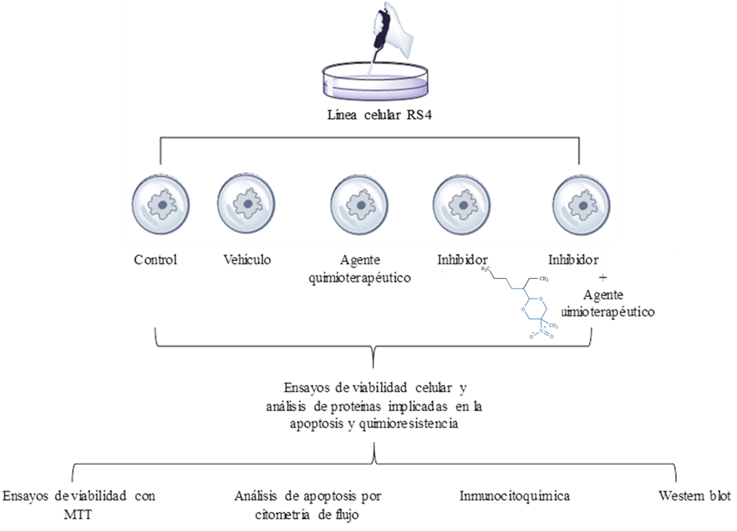
Estrategia experimental para evaluar quimioresistencia inducida por el lead molecular (Inh-YY1)
Línea celular de LLA
Células de pacientes con LLA

Slide 12
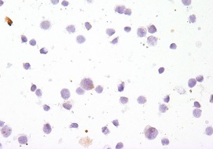
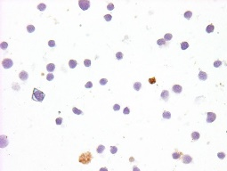
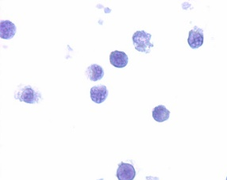
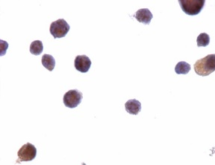
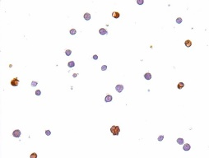
El inh-YY1 induce sensibilización a la quimioterapia en células de LLA
RS4;11
CI
*
YY1
CCRF-SB
Sin Tratamiento
Inh-YY1
CI
Vincristina
Inh YY1+Vincristina
YY1

Slide 13
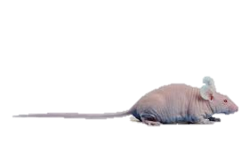
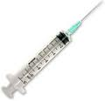
El Inh-YY1induce disminución de la progresión tumoral in vivo
Inoculación de
células tumorales
nu/nu

Slide 14
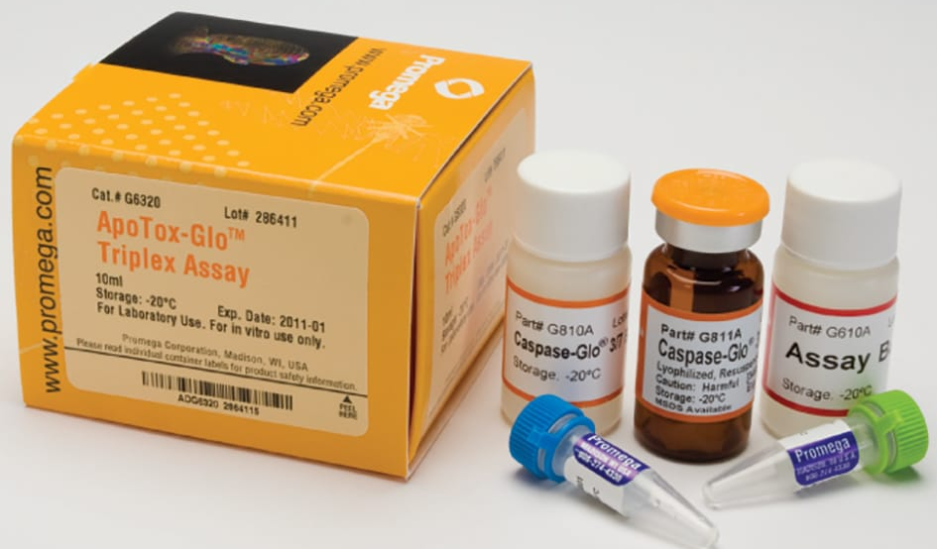
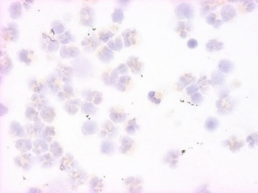
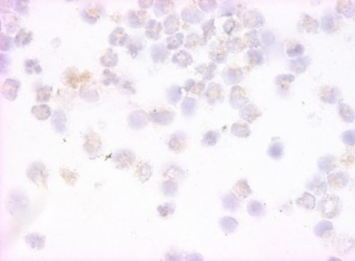
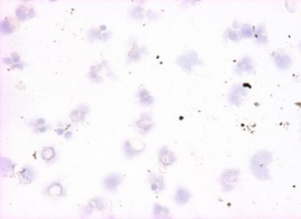
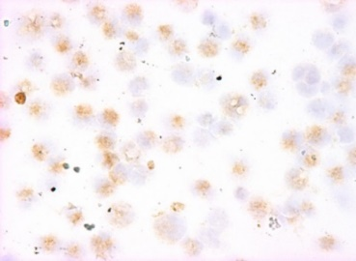
El Inh-YY1 induce sensibilidad al vincristina en células de medula ósea derivadas de paciente pediátrico con LLA
% de apoptosis
Sin Tratamiento
Inh-YY1
Vincristina
Inh YY1+Vincristina

Slide 15
Conclusiones
La molécula pequeña con características químicas para inhibir la actividad de YY1, denominado Inh-YY1, fue capaz de:
Revertir la resistencia a la quimioterapia en líneas celulares de LLA
Resultados preliminares sugieren que puede revertir la resistencia a la quimioterapia en células derivadas de pacientes pediátricos con LLA
Induce la disminución de volumen tumoral en un modelo experimental
Fortaleciendo los resultados en muestras de pacientes, podríamos estar ofreciendo una nueva estrategia terapéutica.
*En proceso de patente

Slide 16
Agradecimientos
Dr. Enrique Juárez Villegas
Jefe del Departamento de Hemato-Oncología
Hospital Infantil de México Federico Gómez.
Dra. Marta Zapata Tarres
Departamento de oncología
Instituto Nacional de Pediatría
Dra. Lourdes Cabrea Muñoz
Departamento de Patología
Hospital Infantil de México Federico Gómez.
Dr. Stanislaw Sadowinski Pine
Departamento de Patología
Hospital Infantil de México Federico Gómez.
Dra. Ana Belén Tirado
Unidad de Investigación en Enfermedades Oncológicas.
Hospital Infantil de México Federico Gómez.
Dra. Valentina López
Unidad de Investigación en Enfermedades Oncológicas.
Hospital Infantil de México Federico Gómez.
M en C Gabriela Antonio Andrés
Unidad de Investigación en Enfermedades Oncológicas.
Hospital Infantil de México Federico Gómez.
Dr. Benjamin Bonavida
Department of Microbiology and Immunology at the University of California in Los Angeles. USA
Dr. Thomas Efferth
Department of Pharmaceutical Biology, Institute of Pharmacy and Biochemistry, Johannes Gutenberg University, Mainz,
Germany

Slide 17
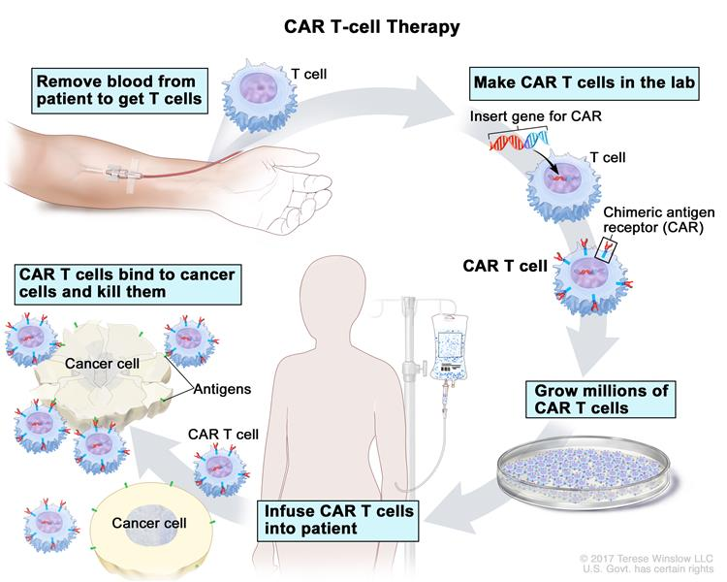
Obtención de células T de una muestra de sangre de paciente
Desarrollo de células CAR T en el laboratorio
Células CAR T unidad a células cancerosas y eliminación de ellas
Expansión de células CAR T
Transfusión de células CAR T al paciente

Slide 18
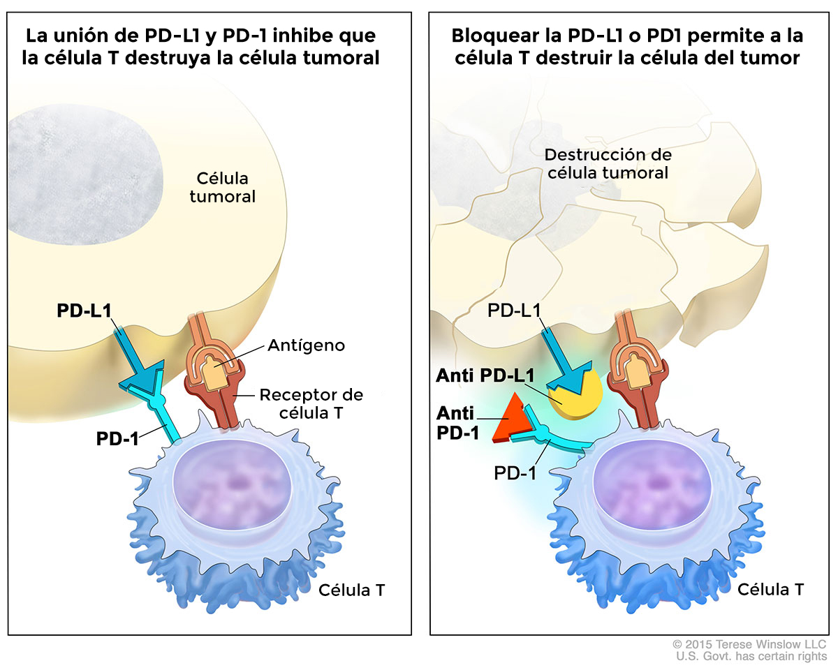
FDA aprueba Pembrozilumab para el tratamiento de cáncer de pulmón

